Slide 1
函数的零点
江苏省仪征中学
刘凤娟

Slide 2
课程引入
问题1：方程$x^{2}−2x−1=0$有解吗？有几个？怎么判断？
方程$x^{2}−2x−1=0$的实数根
函数${y=x}^{2}−2x−1$的图象与$x$轴的交点横坐标
函数${y=x}^{2}−2x−1$的零点

Slide 3
教学过程
问题2：观察二次函数$f\left(x\right)=x^{2}−2x−1$的图象
存在零点时函数图象的特征?
“穿过”$x$轴
零点附近函数值的变化规律?
$f\left(2\right)∙f\left(3\right)<0$, $f\left(−1\right)∙f\left(0\right)<0$
思考：如何确定函数$y＝f(x)$在$(a,b)$上是否存在零点？

Slide 4
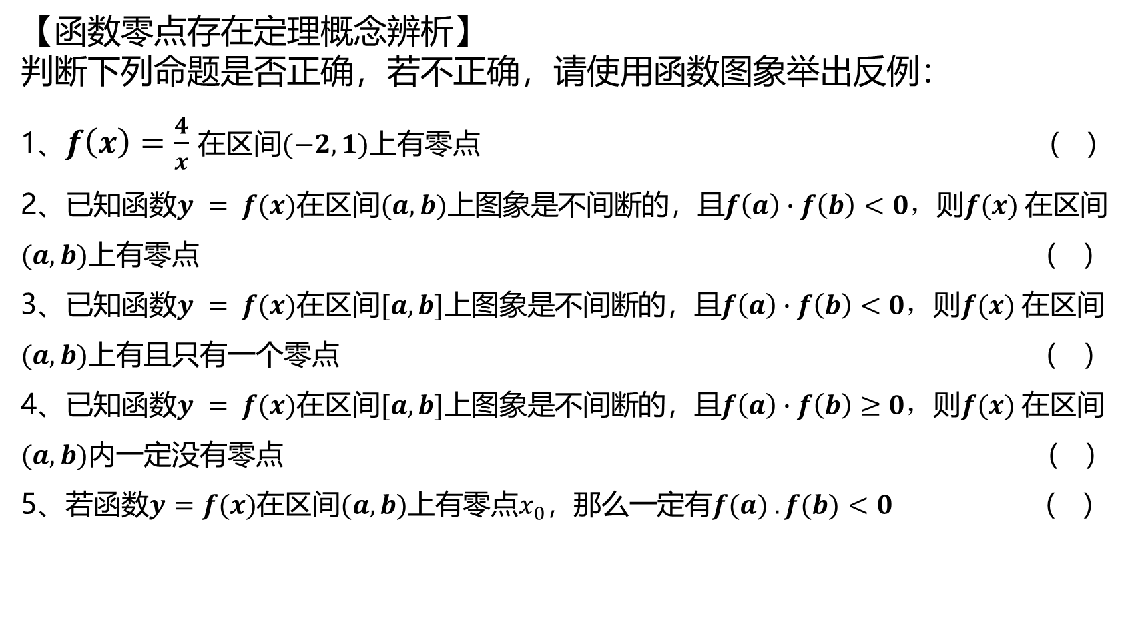
教学过程
【函数零点存在定理概念辨析】
判断下列命题是否正确，若不正确，请使用函数图象举出反例：
1、$f\left(x\right)=\frac{4}{x}$ 在区间$(−2,1)$上有零点 （ ）
2、已知函数$y = f(x)$在区间$(a,b)$上图象是不间断的，且$f\left(a\right)∙f\left(b\right)<0，$则$f(x)$在区间$(a,b)$上有零点 （ ）
3、已知函数$y = f(x)$在区间$[a,b]$上图象是不间断的，且$f\left(a\right)∙f\left(b\right)<0，$则$f(x)$在区间$(a,b)$上有且只有一个零点 （ ）
4、已知函数$y = f(x)$在区间$[a,b]$上图象是不间断的，且$f\left(a\right)∙f\left(b\right)≥0，$则$f(x)$在区间$(a,b)$内一定没有零点 （ ）
5、若函数$y=f(x)$在区间$(a,b)$上有零点$x_{0}$，那么一定有$f(a) . f(b)<0$ （ ）

Slide 5
教学过程
例1：判断函数$f\left(x\right)=x^{3}+x^{2}+1$在区间$(−2,−1)$上有零点吗？

Slide 6
教学过程
例1：判断函数$f\left(x\right)=x^{3}+x^{2}+1$在区间$(−2,−1)$上有零点
例2：证明 $y=lnx+2x−6$有零点

Slide 7
教学过程
思考：如何保证$f\left(x\right)$在区间$(a,b)$上只有一个零点？
$f(x)$在 $[a,b]$上图象连续单调
$f\left(x\right)$在区间$(a,b)$上只有一个零点
$$f\left(a\right)∙f\left(b\right)<0$$

Slide 8
课堂小结
函数方程思想
数形结合思想
零点存在性定理
两种思想
一个存在
函数的零点
函数零点
函数图象交点
方程的根
三个转化

Slide 9
谢谢观看

